Slide 1
题目分析
孙耀峰

Slide 2
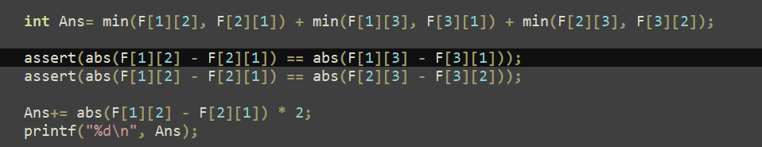
三值的排序
定位：大家想一想都会
我们可以统计出最后一共有几个1、2、3。
  从而知道，1区需要给2区多少2，1区需要给3区多少3……以此类推
  将这个数记为F[1][2],F[1][3],….
  则答案是

Slide 3

三值的排序
定位：大家想一想都会
来看看样例：

Slide 4
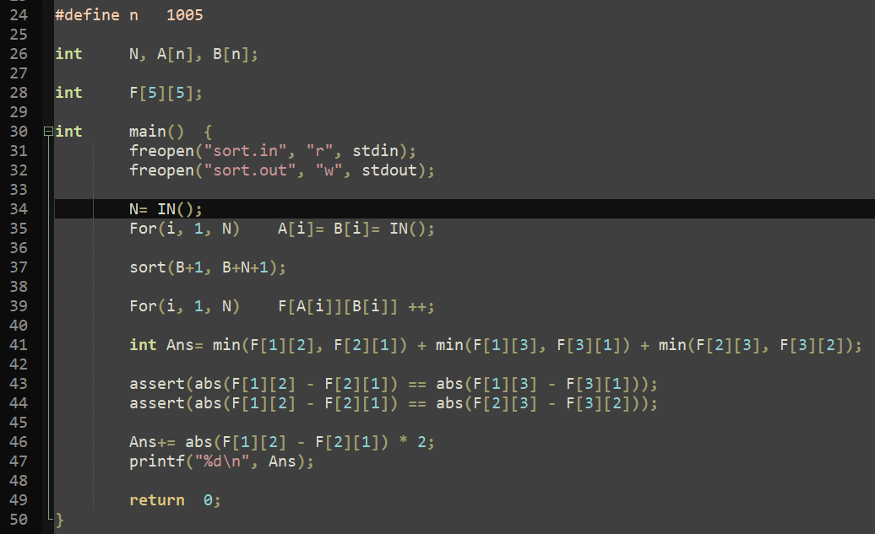
三值的排序

Slide 5
三值的排序
这道题谢璟涵和何畔写了很神秘的算法，我不确定对不对，可以自己对照我给的算法查查错。

Slide 6
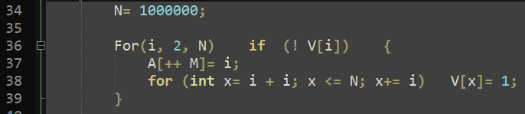
日记
考点：暴力求1-n质数+二分答案
如何求1-n质数？
原理：将每个质数的倍数都标记成1
之后呢？
  求前缀和
  二分答案即可！！！

Slide 7
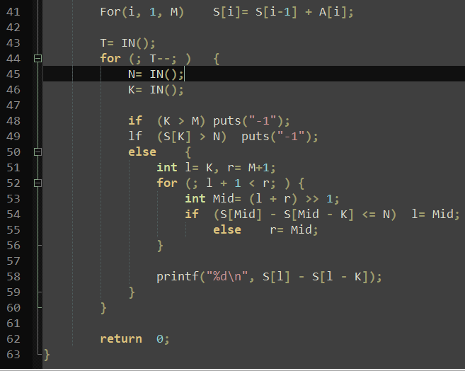
日记

Slide 8
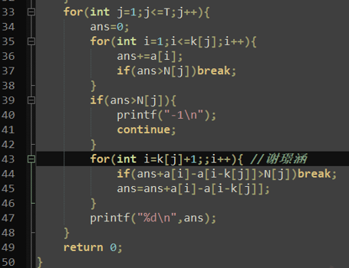
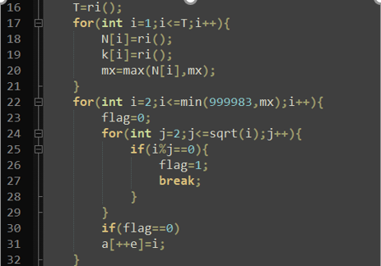
找错！

Slide 9
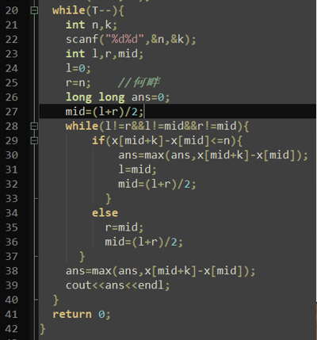
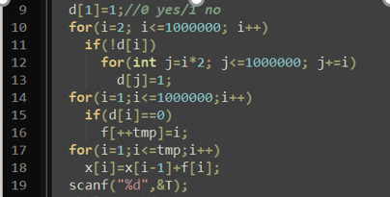
找错！
大佬柳凯元没判-1

Slide 10
遭遇
考点：观察性质，稍微想想
性质1：
  每次跳跃的楼肯定是越来越高，或者越来越低
  比如：a->b->c，如果不满足h[a]<h[b]<h[c]，即h[a]<h[c]<h[b]，则a->c->b更优
于是可以枚举跳跃的起点l和跳跃的终点r，花费为h[r]-h[l]
性质二：
  枚举l,r后，接下来要跳跃的点一定是区间[l+1,r-1]之间，cost最小的前几个
  排个序即可！！

Slide 11
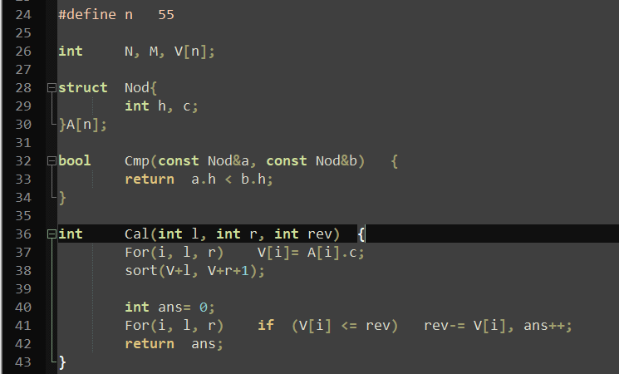
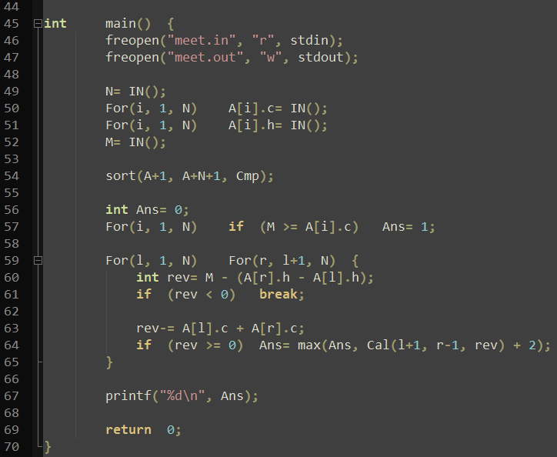
遭遇

Slide 12
遭遇
题外话：这道题其实可以决策单调性+主席树做到O(n log^2 n)
表扬
  徐敏睿和詹璟皓写了一种Dp的方法，很不错
  何畔这题写了70分，把所有暴力分都拿到了，代码长度感人。

